Slide 1

Sumo Primero
Ángulos opuestos por el vértice
6° Básico: Unidad 1 | Capítulo 3: Ángulos.
Sistematización ángulos entre dos rectas que se cortan.
Páginas 45 y 46.

Slide 2
β
α

Slide 3
β
α
Los ángulos α y β, ¿medirán lo mismo?

Slide 4

β
α

Slide 5
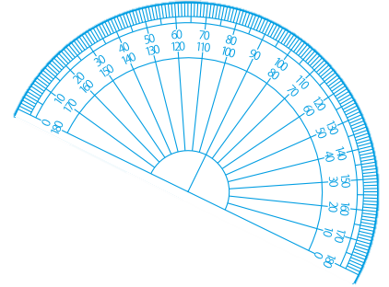
β
α
)

Slide 6
β
α
)
α = 32°

Slide 7
(
α

Slide 8
β = 32°
(
α

Slide 9

β
α

Slide 10
α
α

Slide 11

γ
β
α
γ
α
180°

Slide 12
γ
β
α
γ
β
γ
α
180°

Slide 13
δ
β
α
γ

Slide 14

δ
β
α
γ
Los ángulos α y β son opuestos por el vértice y los ángulos α e γ son adyacentes.

Slide 15
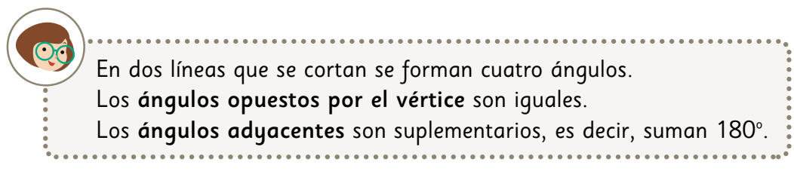
A
C
135°
45°
45°
135°
D
B

Slide 16
A
C
135°
45°
45°
135°
D
B
Compruébalo en https://toytheater.com/angle/

